Slide 1
Algoritmo di valutazione endocrinologica in pazienti con pregressa acromegalia candidati a chirurgia bariatrica: un clinical decision report
Dott.ssa Rossella Tozzi, MD , PhD
UOC Endocrinologia e Diabetologia
Fondazione Pol. Univ. Campus Bio-Medico, Roma

Slide 2

CASO CLINICO : STEFANIA, 57 ANNI candidata a intervento di Sleeve gastrectomy
Alterata glicemia a digiuno
Deflessione del tono dell’umore
Tiroidite di Hashimoto
OSAS
Adenoma ipofisario
Ipertensione arteriosa
Obesità di III grado BMI 41 Kg/m²
Peso 130 kg , h 178 cm
2021
A 18 anni peso 67 kg.
A 23 anni peso raggiunto riferito 120 kg.
Nel 2003 peso 114 kg. Peso massimo raggiunto 135 kg nel 2017.
Riferisce stabile negli ultimi 6 anni.
Riferisce massimo calo ponderale di 7 kg in un anno dieta seguita da nutrizionista.
Riferisce di aver seguito altre diete senza beneficio
Terapia in atto:
Metformina a lento rilascio 1000 mg + 500 mg
Levotiroxina 100 mcg: 1 cp al giorno
Colecalciferolo 25.000 UI: 1 fl ogni 15 giorni
Pantoprazolo 40 mg 1 cp al gioro
Venlafaxina 37.5 mg 11 cp al giorno
C-PAP
Olmesartan/HCT 5/25 mg , 1 cp al giorno

Slide 3
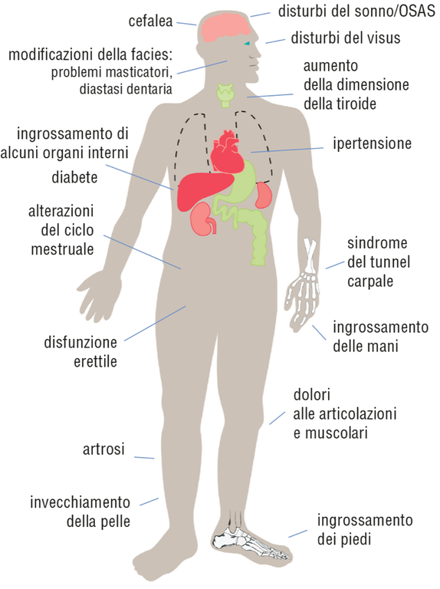
VALUTAZIONE MULTIDISCIPLINARE
CONSULENZA ENDOCRINOLOGICA
CAUSE ENDOCRINOLOGICHE DI OBESITA’ SECONDARIA
FORME IPOFISARIE
Morbo di Cushing
Deficit di GH
Ipopituitarismo
Ipotiroidismo secondario
Ipopituitarismo
Acromegalia
Ipogonadismo ipogonadotropo
ALTRE FORME
Sindrome di Cushing
Ipotiroidismo primitivo
Ipogonadismo primitivo
Insulinoma
PMOS (Polyendocrine Metabolic Ovarian Syndrome

Slide 4
Anamnesi endocrinologica
19 anni : adenoma ipofisario di 8 mm associata ad iperprolattinemia persistente con rialzo dei livelli di IGF-1
37 anni: ricovero con conferma di adenoma ipofisario GH-PRL secernente di 5 mm nella parte posteriore ipofisaria. Posta diagnosi di acromegalia
38 anni ( 2001) : esclusione di opzione chirurgica per la localizzazione ipofisaria e inizio di terapia con lanreotide e cabergolina
56 anni (2020) : sospensione di cabergolina per valori normalizzati di prolattina
40 anni (2003): sospensione di terapia con lanreotide per colelitiasi sintomatica , riduzione del volume dell’adenoma ipofisario, normalizzazione dei livelli di GH e IFG-1

Slide 5
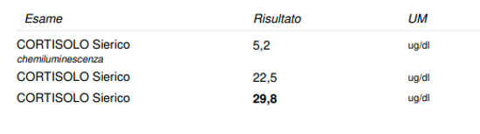
WORK-UP ENDOCRINOLOGICO PER IDONEITA’ A CHIRURGIA BARIATRICA
2019 : ipofisi in sede posteriore sinistra area ovalare di 3-4 mm caratterizzata da ridotta impregnazione senza associati segni di massa compatibile con noto microadenoma riferito in anamnesi. Peduncolo in asse.
2020 : ghiandola ipofisaria profilo sup. concavo altezza max di 5 mm lievemente asimmetrica con lieve prevalenza destra la intensità di segnale e potenziamento omogenei. Peduncolo in asse
2022 : Al controllo odierno appare sostanzialmente invariata l’area ovalare di circa 3 mm localizzata in sede ipofisaria inferiore sinistra caratterizzata da un ridotto enhancement post-contrastografico compatibile con microadenoma riferito in anamnesi. Peduncolo ipofisario normale ed in asse.
Asse ipofisaro :
PRL 11 ng/ml (<20)
Asse gonadotropo come da stato menopausale
GH 0.51 ng/ml (<8), IGF-1 152.8 ng/ml (<199),
TSH mUI/ml 1.19 FT3 3.2 pg/ml (1.8-4.5), FT4 9.05 pmol/l (6.1-11.2)
ACTH 20 pg/ml , cortisolo 5 mcg/dL
ACROMEGALIA IN FASE REMISSIVA
OGTT ( 75 gr di glucosio ) per GH :
Tempo (min) | 0 | 30 | 60 | 120
GH (ng/mL) | 0,7 | 0,6 | 0,3 | 1,2
Test dinamici
Test al Synachten ( tetracosactide 250 mcg/ml e.v. ,bolo) 0-30-60’

Slide 6
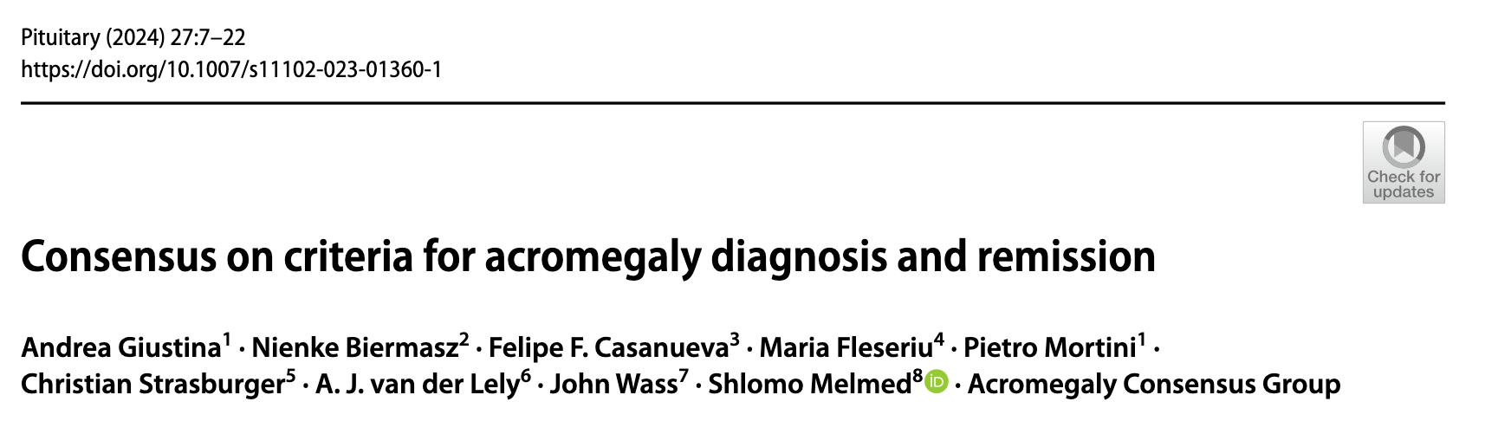
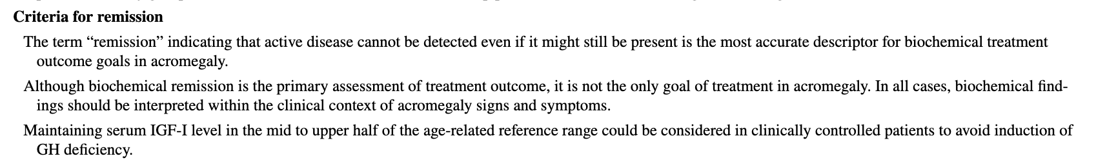
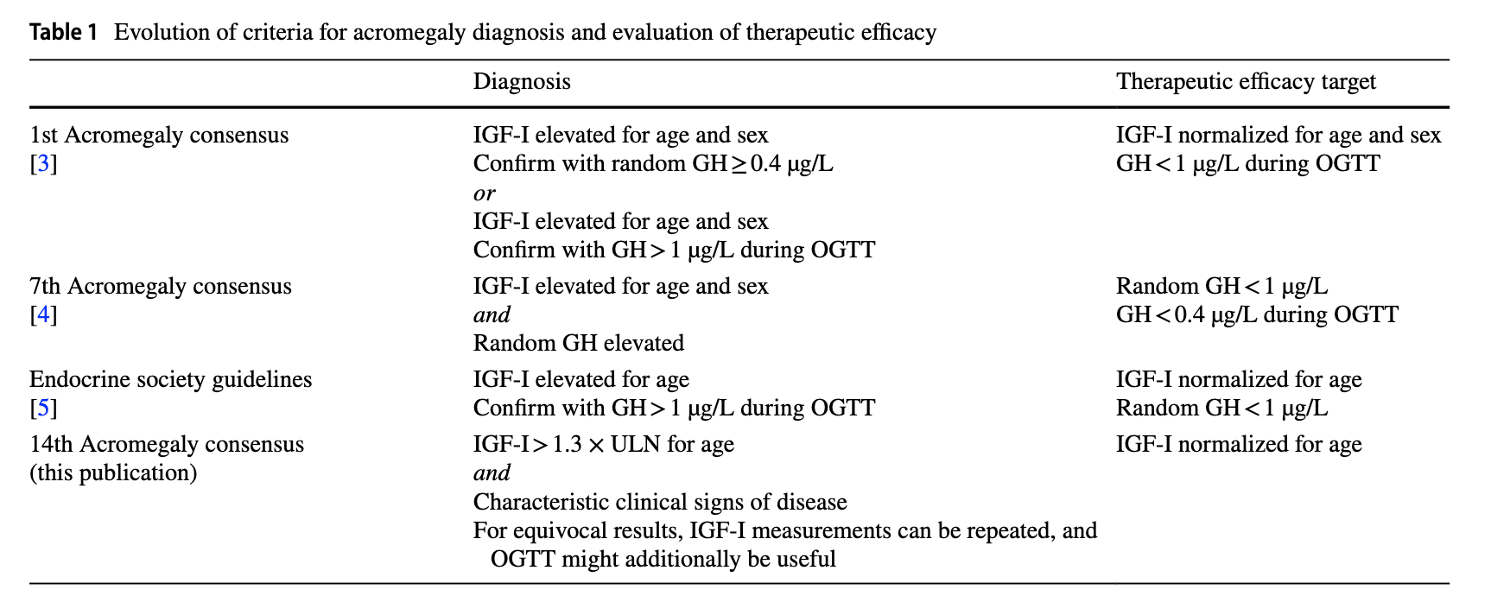

Slide 7
A Dicembre 2022 la paziente viene sottoposta ad intervento di Sleeve Gastrectomy
FOLLOWUP A +3.5 ANNI
Peso 88 kg , h 178 cm BMI 28.7 Kg/m² - NADIR
Terapia in atto:
Metformina a lento rilascio 500 mg
Levotiroxina 88 mcg: 1 cp al giorno
Colecalciferolo 25.000 UI: 1 fl ogni 15 giorni
Pantoprazolo 40 mg 1 cp al gioro
Venlafaxina 37.5 mg 11 cp al giorno
C-PAP
Olmesartan/HCT 5/25 mg , 1 cp al giorno
2026
EE (21/06/2026 )
Glicemia 88 mg/dL; HbA1c 5,7%;
ACTH 23,3 pg/mL; cortisolo 344 nmol/L;
IGF-1 227 ng/mL ( <280);
TSH 0,78 µUI/mL, FT3/FT4 nei limiti; E2 <10 pg/mL; FSH 56 mUI/mL; LH 24,55 mUI/mL; PRL 12,2 ng/mL.
RMN IPOFISI con m.d.c. (marzo 2026)
«microadenoma ipofisario 3 mm , invariato rispetto al 2022 sede ipofisaria posteriore sinistra»
Non segni e sintomi indicativi di ripresa di malattia

Slide 8
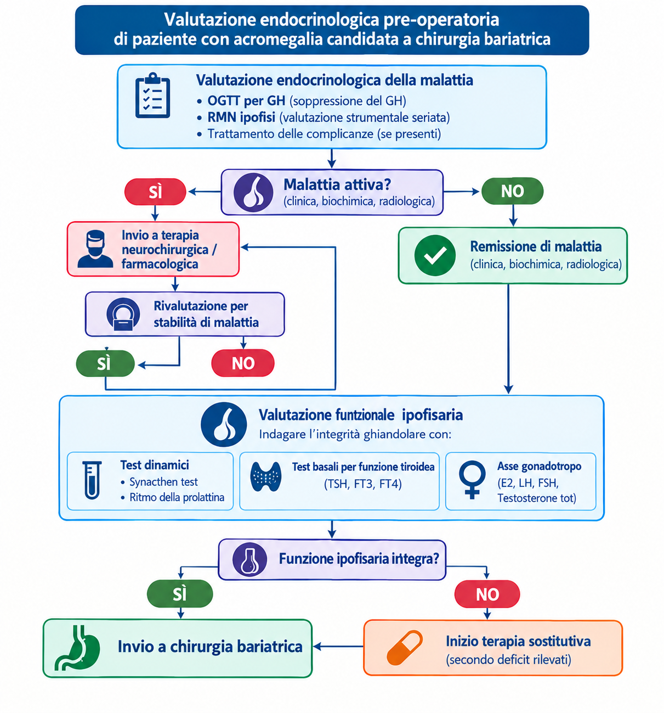

Slide 9
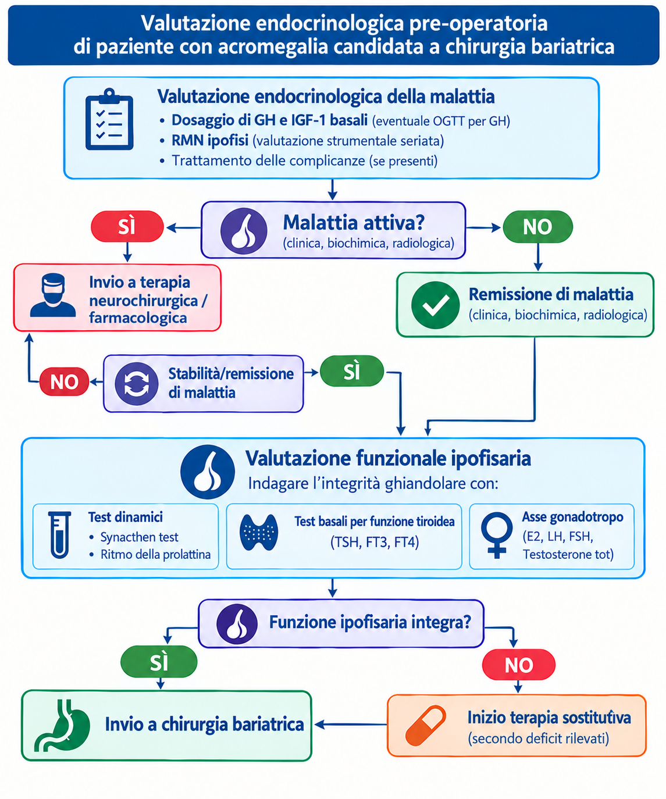
con mdc
Notes:
I criteri per la diagnosi biochimica dell’acromegalia e per la valutazione della remissione di malattia dopo trattamento si sono evoluti nel tempo (Tabella 1). In particolare, l’ultimo Consensus statement per la diagnosi e il follow-up di questi pazienti ha fortemente ridimensionato l’utilizzo della valutazione dinamica del GH dopo carico orale di glucosio (OGTT, oral glucose tolerance test). sottolineano il ruolo cruciale del dosaggio dei livelli circolanti di insulin-like growth factor-1 (IGF-1, principale mediatore periferico delle azioni del GH), suggerendo che valori basali di IGF-1 > 1.3 x ULN (upper limit of normality, normalizzato per età) in presenza di segni/sintomi caratteristici di malattia siano sufficienti per confermare la diagnosi (2).
Anche per il follow-up è consigliato esclusivamente il monitoraggio dei valori basali di IGF-1 ogni 3-6 mesi per il primo anno dopo l’intervento o dopo avvio di terapia farmacologica, quindi ogni 6-12 mesi in base al contesto clinico. Pertanto, sia al momento diagnosi che durante il follow-up, l’utilizzo dell’OGTT è indicato solo per i casi dubbi con valori basali di IGF-1 borderline.

Slide 10
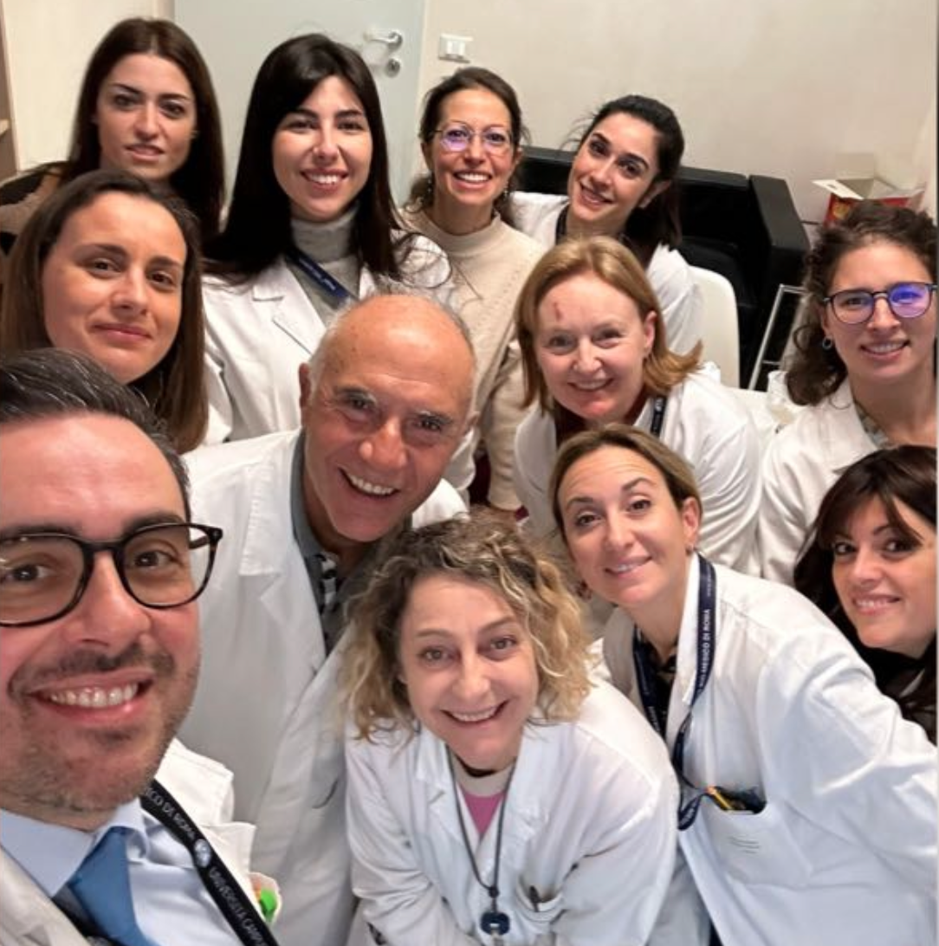
Grazie r.tozzi@policlinicocampus.it

